Slide 1
Хитрой лисице ночью не спится. В курятник лисица пробраться стремится. Стремится лисица поймать петуха. Лисице поймать петуха — чепуха. Вот только в курятник лисица никак Попасть не сумеет, чтоб съесть петуха. Никто чтобы к курам пробраться не мог, Курятник закрыт на висячий замок.
(А. Понамарева)

Slide 2
Сушит белочка на ветке Гриб себе и гриб соседке. А соседка ищет шишки Для себя и для сынишки. А подружке даст орех – Хватит лакомства на всех!
( О. Кисилёва)

Slide 3
Мишка очень любит мед Свежий, из пчелиных сот Он бы с пчелкой подружился Этим лакомством разжился Только пчелы вот беда С ним не дружат никогда.
(Л. Луканова)

Slide 4
Был такой случай. Ёжик колючий Шёл без тропинок Нёс семь травинок Гриб с толстой ножкой Ягод немножко В дом торопился, Да, заблудился! Вдруг на дорожке Лисичкины ножки Ежик, как мог, Свернулся в клубок . Так полежал, А потом побежал. Ёжик - везучий, Потому, что колючий!
(В. Донская)

Slide 5
Зайчик по лесу скакал, На полянке отдыхал. Ох, бежит лиса-сестрица, На обманы мастерица. Зайчик спрятался под елку. Там – зеленые иголки. Ой! Иголки! Колки! Колки! Зайке лапки очень больно. Страхов на него довольно! Мы пойдем прогоним лиску В темный лес, совсем не близко. Зайка! К дому поспеши, Видишь, рядом ни души!
(Н. Мельник)

Slide 6
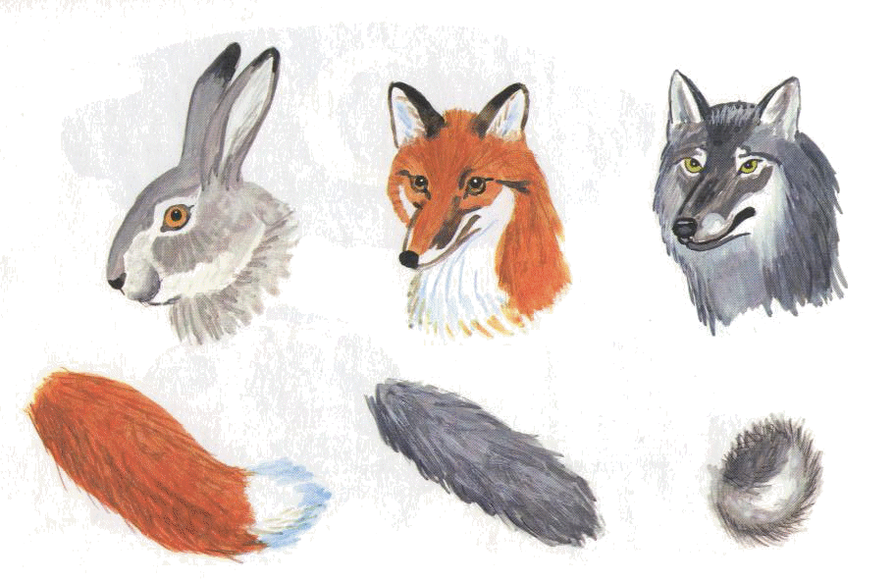
Дидактическая игра «Чей хвост?»
Дидактические задачи: закрепить знания о диких животных, упражняться в словообразовании, закрепить умение образовывать притяжательные прилагательные, развивать способность анализировать, развитие мелкой моторики рук.

Slide 7
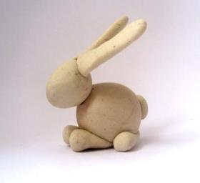
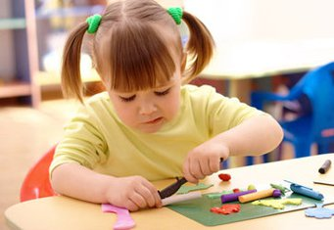
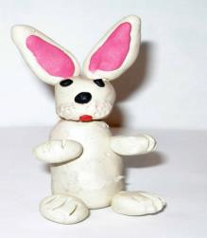
Изобразительная деятельность. Лепка. «Зайчонок»
Задачи: учить детей лепить зайца, используя игрушку в качестве натуры; передавать форму частей игрушки: овальную (туловище), округлую (голова), цилиндрическую ( ноги); передавать пропорциональное соотношение частей и деталей(уши, хвост, лапы); учить объединить выделенные части в одно целое. Развивать мелкую моторику, словарный запас, усидчивость, творческие способности.

Slide 8
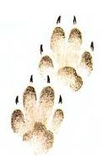
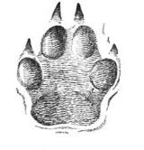
Дидактическая игра Угадай, чьи следы»
Дидактические задачи: закрепить знания о диких животных, закрепить умение образовывать притяжательные прилагательные, развивать способность анализировать, развитие у детей зрительного анализа изображений предметов.

Slide 9
Подвижная игра на прогулке «Зайцы и волк»
Цель: расширять представление о лесных обитателях, об их повадках, учится видеть общие и специфические особенности животных, изображать их жестами, движениями, эмоциональными реакциями.
Ход игры: Одного из играющих выбирают волком. Остальные дети изображают зайцев. На одной стороне площадки»зайцы2 устраивают себе домики (чертят кружочки). В начале игры «зайцы2стоят в своих домиках; волк – в другом конце площадке ( в овраге). Воспитатель говорит:
« Зайки скачут, скок, скок, скок,
На зеленый на лужок.
Травку щиплют, кушают,
Осторожно слушают: не идет ли волк?»
Зайцы выпрыгивают из домиков и разбегаются по площадке. Они то прыгают на двух ногах, то присаживаются, щиплют травку и оглядываются. Когда воспитатель произносит последнее слово, волк выходит из оврага и бежит за зайцами. Они убегают каждый в свой домик. Пойманных зайцев, волк уводит к себе в овраг. Как только волк уходит, воспитатель повторяет текст стихотворения и игра возобновляется.

Slide 10
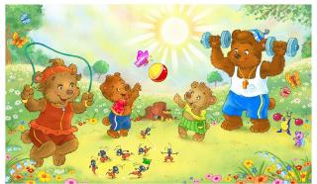
Физкультурное занятие «Звериная зарядка»
Скачут, скачут во лесочке
Зайцы – белые клубочки.
(Руки возле груди, как лапки у зайцев)
Прыг – скок, прыг – скок,
Встал зайчонок на пенек
(Прыжки вперед – назад).
Всех построил на зарядку,
Стал показывать зарядку.
Раз! Шагают все на месте.
Два! Руками машут вместе.
Три! Присели, дружно встали.
Все за ушком почесали.
На четыре потянулись
Пять! Прогнулись и нагнулись.
Шесть! Все встали снова в ряд.
Зашагали как отряд.

Slide 11
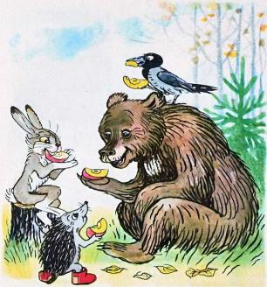
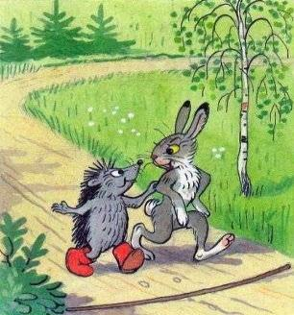
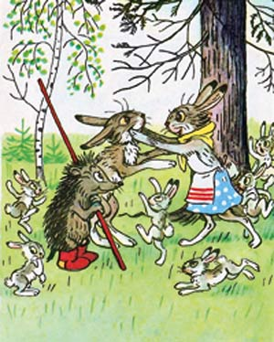
Художественное слово. Чтение сказок В. Сутеева «Мешок яблок», « Яблоко» и других.
Цель: Познакомить детей с творчеством В. Сутеева. Формировать интерес к книгам, учить сопереживать героям сказок. Воспитывать в детях такие качества как смелость, дружелюбие, желание помочь попавшему в беду.

Slide 12
Настольный театр «Зимовье зверей»
Шагающий театр «Три медведя»

Slide 13
Инсценировка сказки «Заюшкина избушка»

Slide 14
Работа с родителями:
Предложить каждому родителю собственноручно изготовить маски для драматизации.
«Придумай и нарисуй сказку!». Совместная работа детей с родителями.
Помощь в организации выставки «Писатели и поэты о диких животных».
Выставка совместного творчества «В лесу».
Консультации для родителей:
«Как себя вести в зоопарке»,
«Как развить познавательный интерес у ребенка».

Slide 15
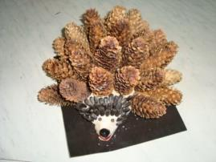
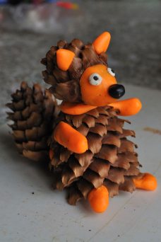
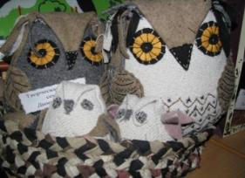
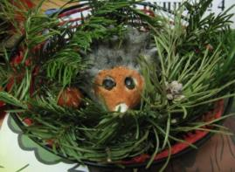
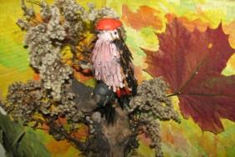
Выставка совместного творчества «В лесу».

Slide 16
«Мир, окружающий ребенка, - это, прежде всего,
мир природы с безграничным богатством явлений,
с неисчерпаемой красотой. Здесь, в природе,
вечный источник детского разума».
В. А. Сухомлинский

Slide 17
Спасибо за внимание!!!

